Slide 1
Ἀχιλλεὺς Γ. Χαλδαιάκης Ἀναπληρωτὴς Καθηγητὴς Πανεπιστημίου Ἀθηνῶν Διακοσιοστὴ ἐπέτειος (1813-2013) τῆς ἐγκαταστάσεως τοῦ μακαρίου γέροντος Ἱεροθέου στὴν ἱ.μ. προφήτου Ἠλιοὺ Ὕδρας

Slide 2
Οὗτος ὑπάρχει θεοφιλῶς ὁ ζήσας
καὶ κατὰ νόμον ἀξίως ἱερεύσας.
Ὁ πνευματικὸς τοῦ Ὄρους χρηματίσας
καὶ εἰς τὴν Ὕδραν ὁσίως τελευτήσας.
Ὁ ἱερὸς τὸν τρόπον καὶ τὴν θέαν,
Ἱερόθεος καὶ τὴν ἐπωνυμίαν.
[Β. 129, 11-16]

Slide 3
«...ἐπροϋπάντησαν αὐτοὺς οἱ ἄρχοντες καὶ πάντες οἱ χριστιανοὶ καὶ ἠσπάσθησαν μετὰ περιχαρίας τὴν ἱεράν του δεξιάν. Ἔπειτα, διὰ τῆς ὥρας, τοὺς ἐπῆρεν εἰς τὴν οἰκίαν του ὁ αἰδεσιμώτατος πνευματικὸς παπᾶ κὺρ Γεώργιος καὶ τοὺς ἐξένισε φιλοφρόνως, ἀναπαύσας αὐτοὺς κατὰ πάντα, μὲ πνευματικὴν καὶ φιλάδελφον ἀγάπην, ὑπηρετῶντας μονάχος του εἰς ὅλα τὰ χρειαζόμενα, ὡς εὐλαβὴς πολλὰ καὶ φιλομόναχος. Μετὰ ταῦτα, τὸν ἀντάμωσαν οἱ ἄρχοντες καὶ ἐσυνομίλησαν πολλά, ἔπειτα τοῦ εἶπον· "ἐπειδή, πάτερ ἅγιε, καὶ ἀγαπᾶτε νὰ κατοικήσετε εἰς τὸν τόπον μας, τρία μοναστήρια ἔχομεν καὶ εἰς ὅποιον στοχάζεσαι ὁποῦ σᾶς συμφέρει, κατοίκησε μὲ τὴν συνοδείαν σου". Τινές, ὅμως, τὸν ἐσυμβούλευσαν, ἂν θέλῃ ἡσυχίαν, καλύτερα νὰ ζητήσῃ τὸν Προφήτην Ἠλίαν· καὶ προβάλλοντάς το εἰς τοὺς ἄρχοντας, ἐδέχθησαν μετὰ χαρᾶς τὴν αἴτησίν του καὶ προστάζουν ἀνθρώπους μὲ ζῷα καὶ τοὺς ἀνέβασαν ἀπάνω καὶ βλέποντας, ὁ πατὴρ ἡμῶν Ἱερόθεος, τὴν θέσιν τοῦ τόπου, τὴν εὐκρασίαν τοῦ ἀέρος, τὸ ἀπερίσπαστον καὶ ἥσυχον, ἠγαλλιάσατο τῷ πνεύματι, ὁ μακαρίτης, καί, "ἐδῶ πλέον, λέγει, νὰ τελειώσωμεν σὺν Θεῷ, τέκνα μου, τὸ ὑπόλοιπον τῆς ζωῆς μας", εἰπὼν καὶ τὸ ψαλμικὸν ῥητόν· "ὧδε κατοικήσω, ὅτι ᾑρετισάμην αὐτοῦ". "Ἀμήν, πάτερ", τοῦ εἶπον οἱ ἀδελφοί»
[Β. 124, 2-24]

Slide 5
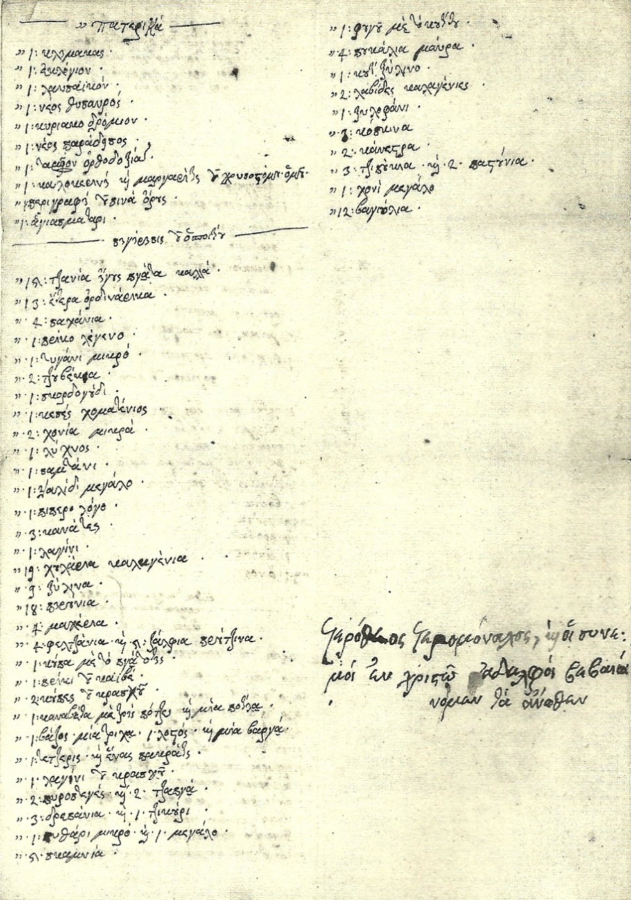

Slide 8
«Κατὰ δὲ τὸ Σάββατον τοῦ Δικαίου Λαζάρου, τὸν ἐπροσκάλεσάν τινες χριστιανοὶ νὰ κατέβῃ διὰ νὰ ἐξομολογηθοῦν καὶ κατεβαίνοντας τὸν ἀπάντησαν δύο ἕτεροι χριστιανοὶ καὶ ἐρωτῶντας αὐτοὺς τοῦ εἶπον ὅτι θέλουν νὰ ἐξομολογηθοῦν εἰς αὐτόν. "Ἂς καθίσωμεν, λοιπόν, τέκνα μου, τοὺς λέγει, ἐδῶ εἰς τὸν δρόμον νὰ ἐξομολογηθῆτε καὶ δὲν βλάπτει τίποτες, ἐπειδὴ καθὼς ὁ Θεὸς δὲν περιορίζεται εἰς τόπον, ἔτζι καὶ τὸ καλὸν ὅπου τὸ κάμῃ ὁ ἄνθρωπος παντοῦ καλὸν εἶναι". Καὶ οὕτω, ἐκάθισε καὶ τοὺς ἐξομολόγησε καὶ ἔστωντας νὰ ἀργοπορήσῃ κατεβαίνοντας κάτω, ἐγροίκησεν σφάκτην εἰς τὸ σῶμά του, μὲ τὸ νὰ ἦτον καὶ ὁ καιρὸς πολλὰ κρυερὸς ἐκείναις ταῖς ἡμέραις· ὅμως, ἐβίασε ἑαυτὸν διὰ τὴν ἀγάπην, ὁ ἀοίδιμος, διὰ νὰ ἐξομολογήσῃ καὶ ἐκείνους ὁποῦ τὸν ἐπροσκάλεσαν καὶ νὰ μὴν τοὺς ἀφήσῃ λυπημένους. Ἔπειτα, ἀνέβηκεν εἰς τὸ μονύδριον καὶ ἔπεσεν εἰς τὸ κελλίον οὕτω θερμασμένος»
[Β. 125, 26-42]

Slide 9
«Φθάνοντας, λοιπόν, ἡ ἑσπέρα τῆς Μεγάλης Πέμπτης, ἑτοιμάσθηκαν οἱ ἀδελφοί, κατὰ τὴν συνήθειαν, νὰ τελέσουν τὴν ἀγρυπνίαν τῶν Ἁγίων Παθῶν· τότε τοὺς λέγει· "τέκνα μου καὶ ἀδελφοί, τώρα ἀκόμη θέλω νὰ σᾶς ἀναγνώσω τὸ ἅγιον καὶ ἱερὸν Εὐαγγέλιον τῆς Διαθήκης τοῦ Κυρίου ἡμῶν Ἰησοῦ Χριστοῦ καὶ πλέον ἄλλην φορὰν δὲν μὲ ἔχετε διὰ νὰ σᾶς τὸ ἀναγνώσω". Καὶ ἐρχομένης τῆς ὥρας, ἦλθεν μὲ κόπον πολὺν εἰς τὴν ἐκκλησίαν καὶ τοὺς ἀνέγνωσε τὴν ἁγίαν Διαθήκην, ἤγουν τό· "Νῦν ἐδοξάσθη ὁ Υἱὸς τοῦ ἀνθρώπου", μὲ προθυμίαν πνεύματος καὶ μὲ στεναγμοὺς ἀλαλήτους, λυπούμενος ὅτι ἔμελλε νὰ μείνουν (καθὼς τότε οἱ Ἀπόστολοι ἀπὸ τὸν Χριστὸν σωματικῶς) ὀρφανοὶ ἀπὸ λόγου του καὶ ἀπὸ τὴν πνευματικήν του διδασκαλίαν καὶ ἐπιτήρησιν, ἐπειδὴ ἀκόμη δὲν ἦσαν κατηρτισμένοι κατὰ τὴν πνευματικὴν ἡλικίαν, ὡς ἐπόθει ἡ πανοσία του ψυχή. Διὰ τοῦτο καὶ ὅταν ἦλθεν ὁ Ἀρχιερεὺς τοῦ τόπου, Γεράσιμος ὁ πανιερώτατος, πρὸς ἐπίσκεψιν αὐτοῦ καὶ παραμυθίαν, τοῦ ἔλεγεν· "μὴν λυπῆσαι, πάτερ, ὅτι ἐὰν καὶ ἀποθνήσκωμεν ἀλλ' ἡ ζωή μας κέκρυπται ἐν τῷ Χριστῷ καὶ μέλλει νὰ συζήσωμεν μετ' αὐτὸν ζωὴν τὴν αἰώνιον, τὴν ἀεὶ διαμένουσαν". "Δὲν λυποῦμαι, δέσποτα ἅγιε, πὼς ἔχω νὰ ἀποθάνω, διότι ἀφ' οὗ ἐννόησα τὸν ἑαυτόν μου ἠξεύρω το πὼς ἔχω, βέβαια, νὰ ἀποθάνω, ἀλλὰ τούτους (δείχνοντας τοὺς ἀδελφούς) λυποῦμαι ὁποῦ δὲν ἔχουν ἀκόμη καμμίαν κατάστασιν· ἀλλ' ὁ Κύριος καὶ Θεός μου, εἰς τὸν ὁποῖον ἐπαραδόθηκα ἐκ νεότητός μου, ἂς οἰκονομήσῃ τὴν κατ' ἄμφω, αὐτῶν τε καὶ ἐμοῦ, σωτηρίαν, οἷς οἶδε κρίμασιν". Ἔπειτα λέγει· "εὐλόγησόν με, ἅγιε δέσποτα, καὶ δός μου τὰς πανιέρους σου εὐχάς, διὰ νὰ τὰς ἔχω συνοδοιπόρους εἰς τὴν προκειμένην μοι ἀποδημίαν". Ὁ δὲ Ἀρχιερεὺς τὸν εὐλόγησεν εἰς τὴν κεφαλὴν σταυροειδῶς, λέγοντας καὶ εὐχὴν τὴν ἁρμόδιον. Εἶτα καὶ ἀπὸ τοὺς ἄρχοντας μερικοὶ ἐζήτησαν τὴν τελευταίαν του εὐχὴν καὶ εὐλογίαν, τὴν ὁποίαν καὶ ἔλαβον· ὅμως, πολλὰ ἐλυπήθησαν εἰς τὸν θάνατόν του καὶ κοινὴν συμφορὰν τὸν ἐλογίαζον, ὥστε ὁποῦ καὶ μετὰ ταῦτα, ἕνας ἀπὸ αὐτούς, ὁ τιμιώτατος, λέγω, κὺρ Σταμάτιος, ὁ τοῦ Μπουντούρη ἐπιλεγόμενος, ὡσὰν ὁποῦ τὸν εἶχε πνευματικόν του πατέρα καὶ τὸν ἤξευρε, ἔλεγεν· “πολλὰ καλύτερα τὸ εἶχα (πιστεύσατέ μοι) νὰ ἀποθάνῃ ἕνας ἀπὸ τοὺς υἱούς μου, παρὰ νὰ ὑστερηθῇ ἡ πατρίδα μας τοιούτου πατρός". Καὶ πάλιν ὁ Ἀρχιερεύς, παρηγορῶν αὐτόν, ἔλεγεν· "καὶ διὰ τὰ πνευματικά σου τέκνα, πάτερ, μὴν ἐγνοιάζεσαι, ὅτι καὶ ἡμεῖς καὶ οἱ προϊστάμενοι ταύτης τῆς πολιτείας, τιμιώτατοι καὶ εὐλαβεῖς χριστιανοὶ, ἔχομεν κατὰ πάντα, μετὰ Θεόν, τὴν φροντίδα τους. Σὺ δέ, πορεύου πρὸς τὸν φιλάνθρωπον Θεὸν καὶ παρακάλει αὐτὸν ὑπὲρ ἡμῶν, ὁποῦ εὑρισκόμεθα εἰς ταύτην τὴν κοιλάδα τοῦ κλαυθμῶνος". Ὁ δὲ πατὴρ ἡμῶν, κλίνας τὴν κεφαλήν, εὐχαριστῶν τὰ μέγιστα εἰς τὴν κηδεμονίαν ταύτην, ἡσύχασεν. Εἶτα, κράζει τὸν γέρων πνευματικὸν Κοσμᾶν, τὸν ἀπὸ τὴν συνοδείαν του, καὶ τοῦ ἐξομολογεῖται τὸν λογισμόν του, κατὰ τὴν θείαν ἐντολὴν καὶ τὴν συνήθειαν τῆς Ἐκκλησίας ἡμῶν καὶ καθὼς τοὺς ἄλλους ἐδίδασκε. Ἔπειτα, προστάζει καὶ τοῦ ἔκαμαν ἅγιον Εὐχέλαιον καὶ μὴν ἠμπορῶντας νὰ σταθῇ εἰς τοὺς πόδας του, ἐζήτησεν τὴν ἁγίαν εἰκόνα τῆς ἀειπαρθένου καὶ Θεοτόκου Μαρίας, τῆς ἐκ νεαρᾶς ἡλικίας αὐτοῦ Παναγίας Προστάτιδος, καὶ κατασπαζόμενος αὐτὴν μὲ πόθον διάπυρον, ἐμετάλαβε τὰ θεῖα μυστήρια, ἀγκαλὰ καὶ πρίν, ἢ αὐτὸς λειτουργῶντας ἢ ἕτερος, ἐσύχναζε εἰς τὴν θείαν Μετάληψιν, ὁμοίως καὶ ἀφ' οὗ ἠσθένησεν, καθὼς ἐπίστευε καὶ ἐφρόνει, ὅτι δηλαδὴ ἡ ὑγεία καὶ σωτηρία του ἐκ τῆς θείας Κοινωνίας συνίσταται, καθὼς οὕτω πρέπει νὰ πιστεύῃ καὶ νὰ φρονῇ πᾶς χριστιανός»
[Β. 126, 9-71]

Slide 10
Διήγετο τὸ σωτήριον ἔτος 1814, ὅταν ὁ γέρων Ἱερόθεος"παρέδωκε τὸ πνεῦμά του [...] εἰς χεῖρας Θεοῦ" [B. 128, 6-7], "προτοῦ νὰ ξημερώσῃ ἡ ἐνάτη τοῦ Ἀπριλίου [...] ἡμέρᾳ Πέμπτῃ [...] ζήσας τὰ πάντα ἔτη ἐπὶ τῆς γῆς νβ´, ἐξ ὧν τοὺς ἐννέα ὁποῦ ἔκαμεν εἰς τοὺς γονεῖς του, τοὺς δὲ τεσσαράκοντα καὶ τρεῖς διήρκησε ἐν τῇ μοναχικῇ πολιτείᾳ" [B. 128, 5-6/ 7-10]

Slide 11
Ταῖς αὐτοῦ ἁγίαις πρεσβείαις,
Χριστέ ὁ Θεός,
ἐλέησον καὶ σῶσον ἡμᾶς·
ἀμήν.

